Slide 1
Studio DKV 1
Visual Exploration
Wantoro, M.Ds
(dari berbagai sumber)

Slide 2
Eksplorasi Visual

Slide 4
Logo2 pada slide sebelumnya hadir dengan gaya visual yang unik/autentik. Beberapa logo menampilkan gambar menjadi tidak sesuai realita tetapi tetap dipahami (tidak kehilangan identitasnya).
Apa yang ditampilkan pada contoh2 merupakan hasil eksplorasi visual dari seorang desainer grafis dengan pengetahuan dan keberanian yang tinggi.
Bayangkan, jika tidak ada desainer grafis maka semua logo yang berisi gambar fauna akan tampil umum, monoton dan mkembosankan.

Slide 5
Eksplorasi & Visual
Menurut KBBI Online, Eksplorasi merupakan kegiatan untuk memperoleh pengalaman baru dari situasi yang baru.
Dalam ekplorasi dituntut adanya keberanian mencoba hal baru, tidak takut salah dan kemauan meninggalkan kebiasaan lama atau mainstream.
Sedangkan, Visual merupakan sesuatu yang terlihat dan dapat ditangkap oleh indera mata/penglihatan.

Slide 6
Contoh Referensi

Slide 7
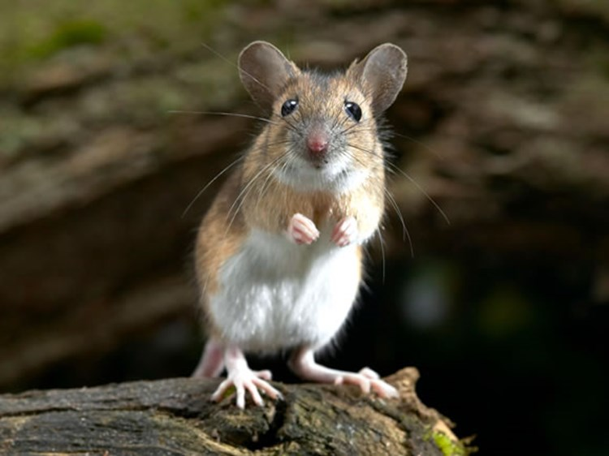

Slide 8
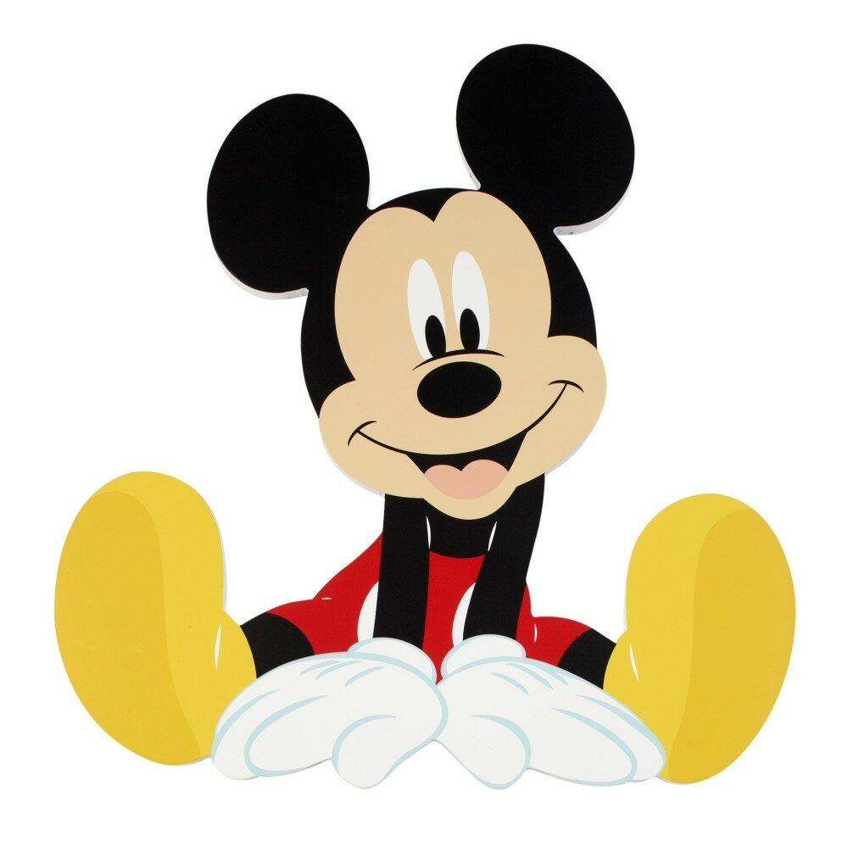
Sosok Tikus yang menjijikan, ditangan seorang desainer yang eksploratif bernama Ub Iwerks (1920) dapat diolah menjadi sosok Tikus lucu yang disukai anak2 di seluruh dunia dan kita kenal dengan nama Mickey Mouse.

Slide 9
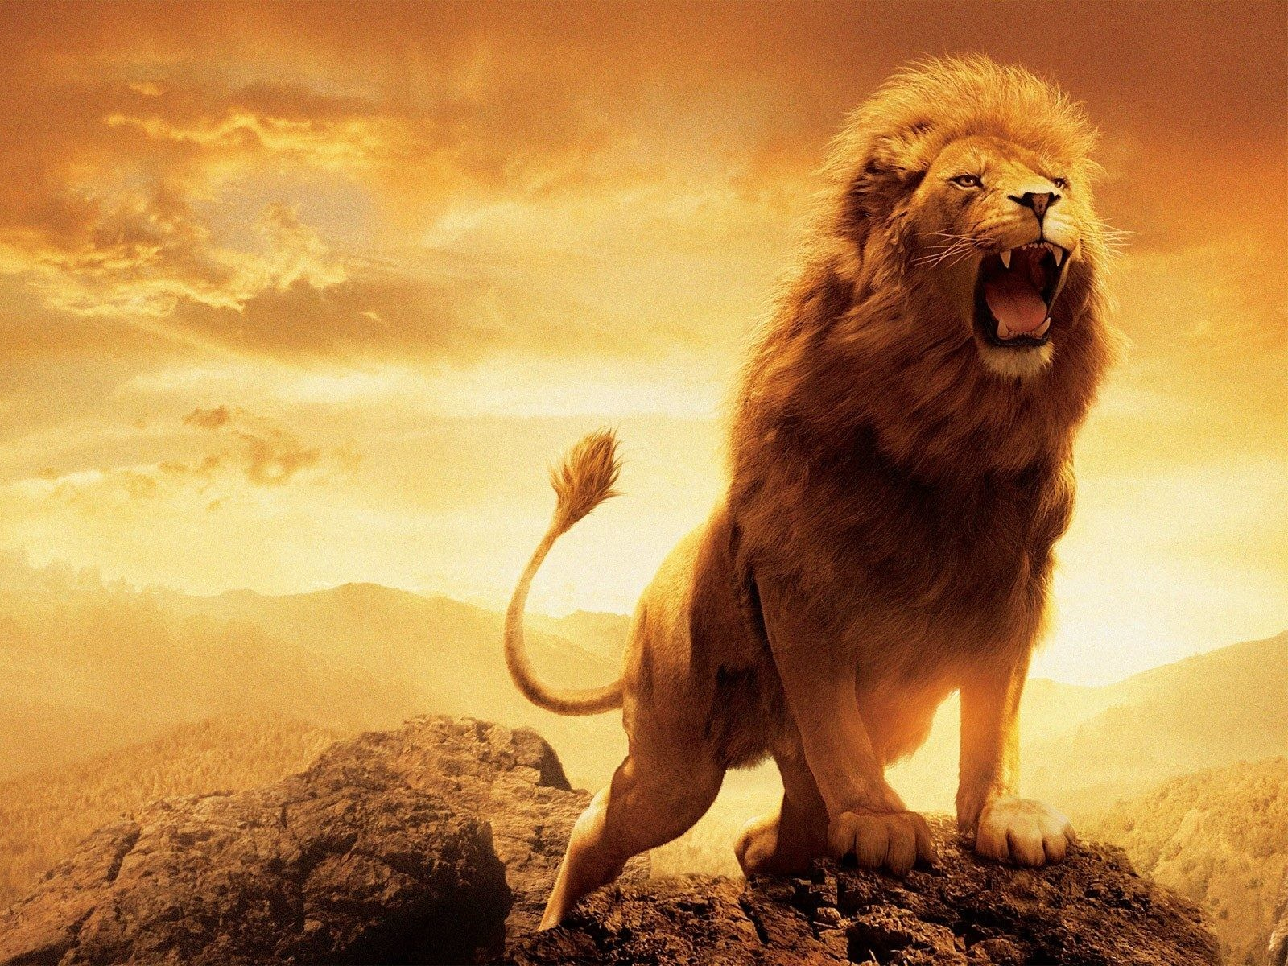

Slide 10
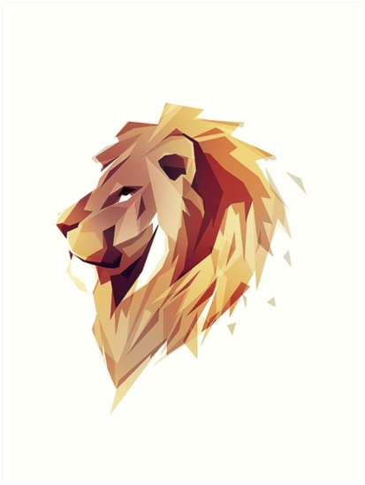
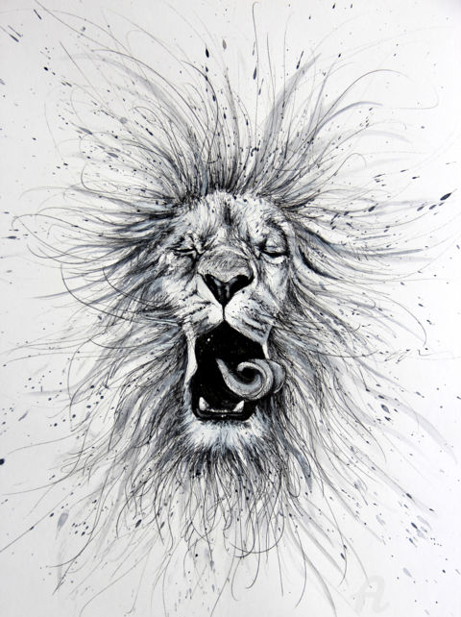
Singa dapat digambarkan dengan berbagai style/gaya visual seperti contoh diatas,

Slide 11
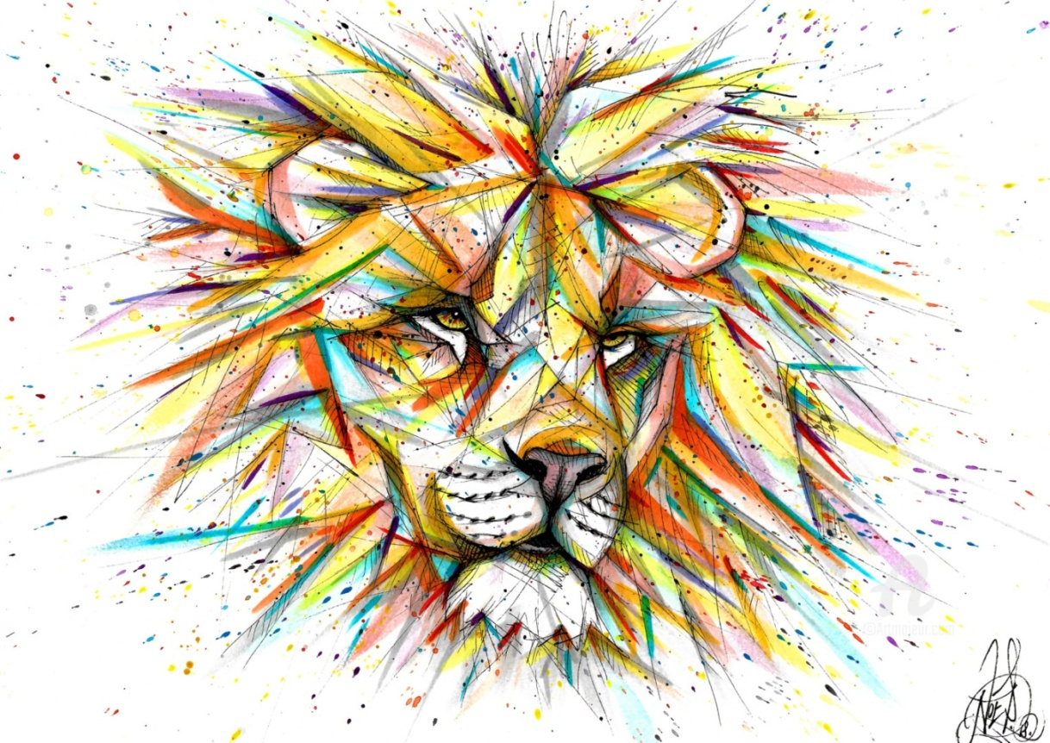

Slide 12
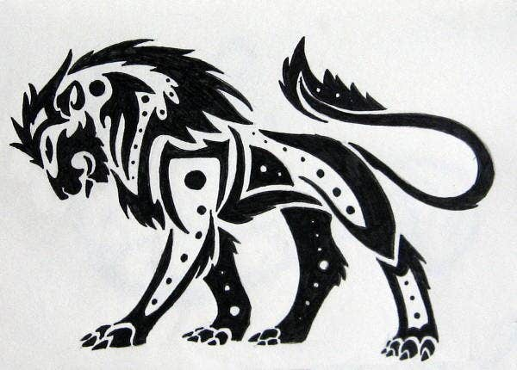

Slide 13
Tugas
Mahasiswa membuat eksplorasi visual dari belalang sembah/sentadu/mantis dengan ketentuan sbb :
Eksplorasi berupa penggambaran ulang visual belalang sembah/sentadu/mantis dengan pendekatan berbagai macam gaya visual.
Gaya visual dapat melihat referensi gaya2 desain yang sudah ada atau sedan tren saat ini. Contoh : Art Deco, Kubism, Poly, Pop Art, Pointilis, dsb.
Gaya gambar tidak harus realis, boleh surealis dsb. Begitupun dengan ekspresi, pose dll. Sebagai contoh, jika hewanya seram boleh juga digambarkan lucu.
Gambar bukan berupa personifikasi/maskot (menjadi tokoh hidup) belalang sembah.

Slide 14
Minggu Depan
Sebagai bukti progres, dan syarat kehadiran di kuliah online ini, buat dan asistensikan minimal 10 alternatif sketsa dari objek belalang sembah.
Antara 1 alternatif sketsa dengan lainnya harus benar2 berbeda style (Pop art, Low Poly, Line Art, Pointilis, Kubism, dll). Anda bisa memvisualisasikan full body atau sebagian body belalang sembah/sentadu/mantis saja. Eksplorasilah angle, dll.
Sketsa dibuat dikertas A4 (I halaman A4 maks. Untuk 2 alternatif). Scan atau foto dengan baik. Berwarna atau hitam putih. Kumpulkan melalui Line di jam dan hari kuliah (18 Juni 2020 pukul 13.00) dalam format PDF dengan nama file NIM_Nama dengan maks. Ukuran file 5 MB . Untuk mempermudah pemilihan acc, harap setiap alternatif diberi nomor.

Slide 15
Terima Kasih

